Slide 1
SISTEMA DE TREINAMENTO PARA TESTES EM PROCESSOS SELETIVOS
Desafio Final – Academia Atos Turma .NET - 1º Semestre de 2022

Slide 2
OBJETIVO E PÚBLICO ALVO
Público Alvo: Pessoas que querem treinar para futuros testes em processos seletivos.
Testes abordados:
Português
Inglês
Lógica
Objetivo: Ajudar os candidatos simulando possíveis testes que possam encontrar nos processos seletivos, principalmente de grandes empresas.

Slide 3

Como surgiu a ideia

Slide 4
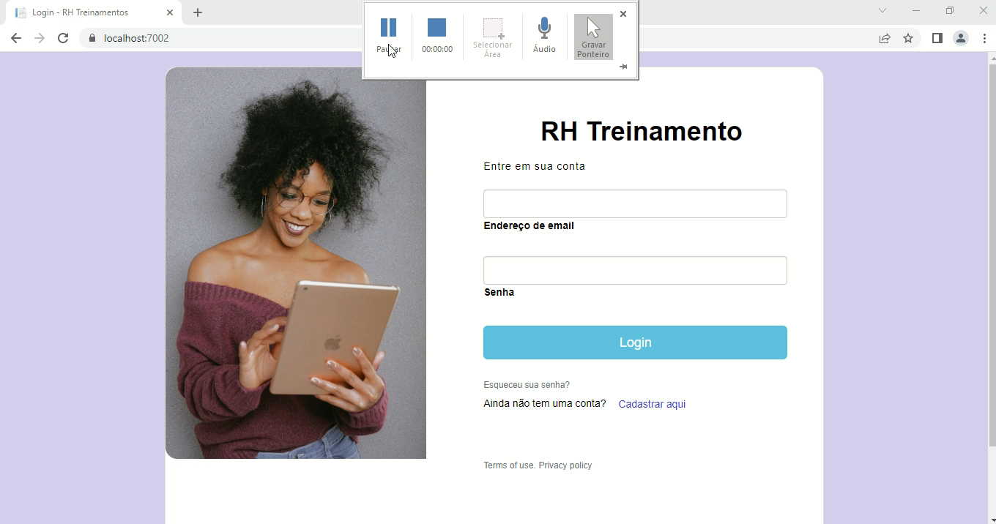
Tela de Login

Slide 5
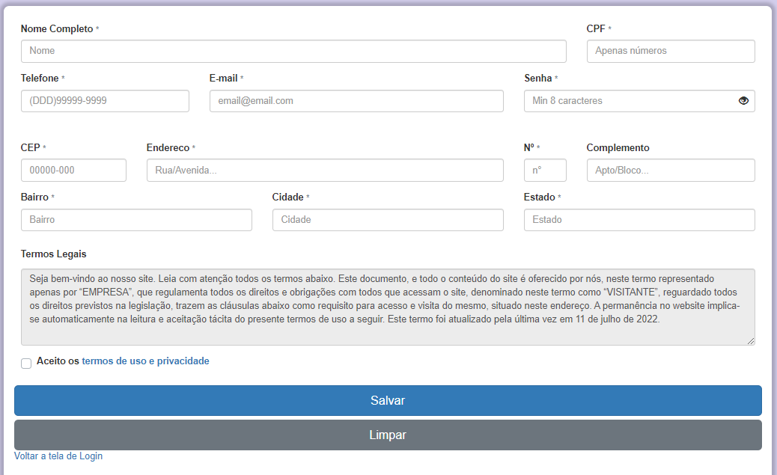
Tela de Login – Cadastrar aqui

Slide 6
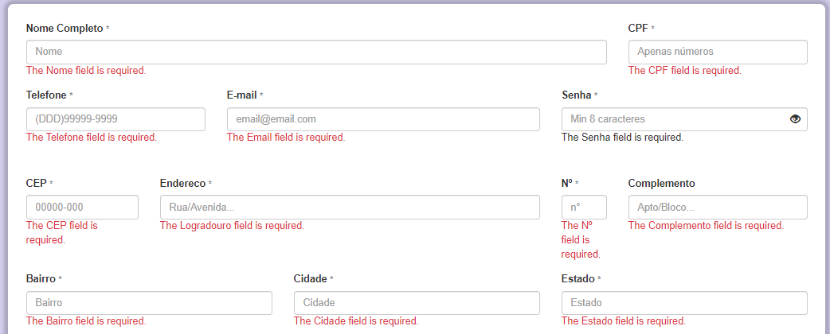
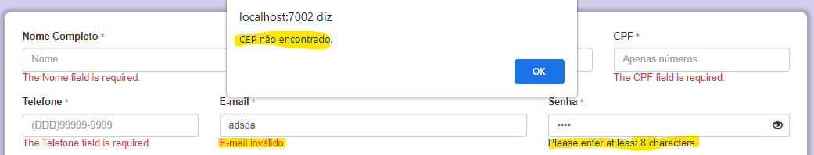
Tela de Login – Cadastrar aqui

Slide 7
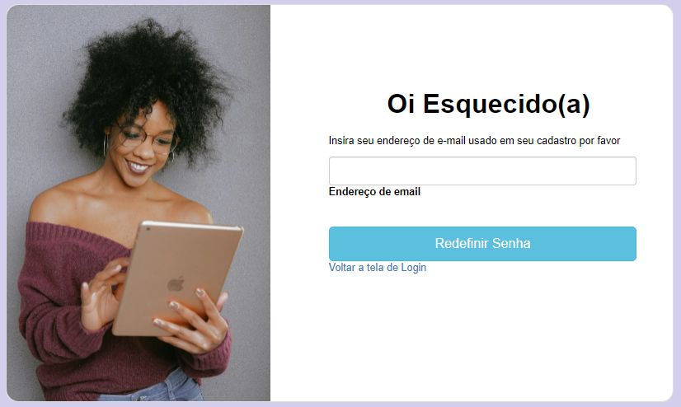
Tela de Login – Esqueceu sua senha

Slide 8
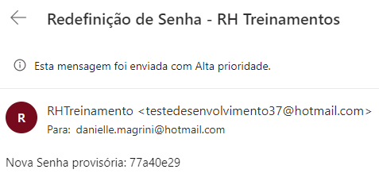
Tela de Login – Esqueceu sua senha

Slide 9
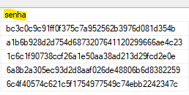
Por que fazer uma tela de login?
Maior Aprendizado
Novos aprendizados como, envio automático de e-mail, criar uma sessão de usuário, trabalhar com diferentes layouts
Abordar temas estudados durante a academia como Serialização/Desserialização, Criptografia e criação de formulários

Slide 10
Tecnologias utilizadas
MVC
Entity Framework
Bootstrap
SQL Server
Linguagem C#
HTML/ CSS / JavaScript

Slide 11
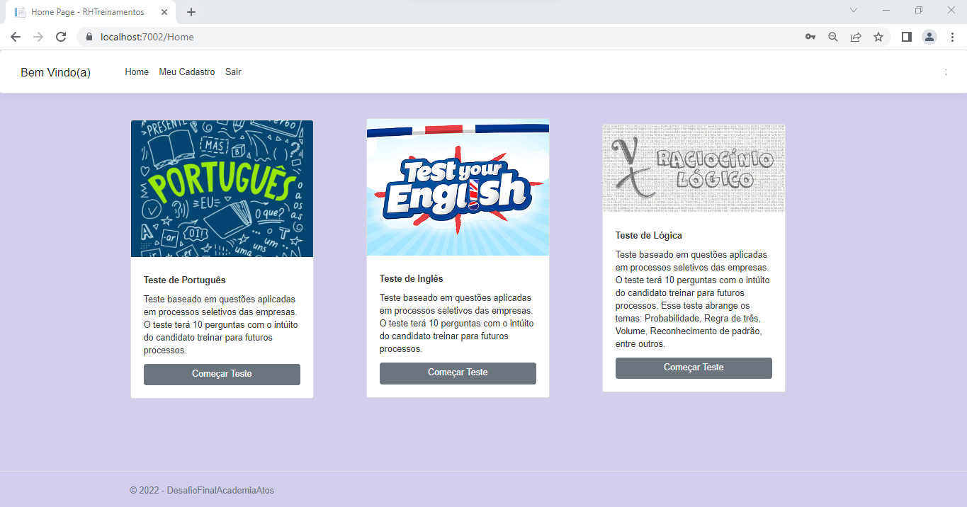
Home

Slide 12
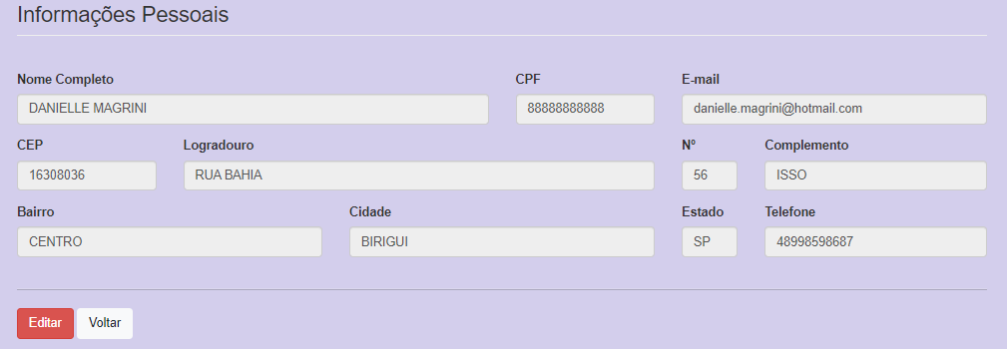
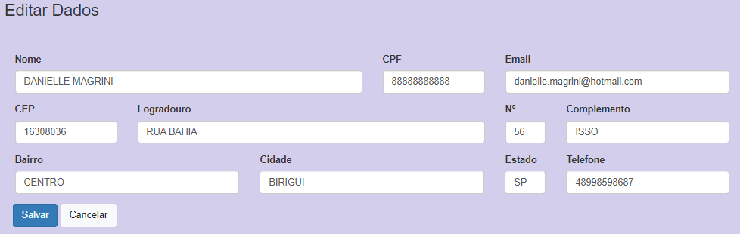
Meu Cadastro

Slide 13
Home

Slide 14
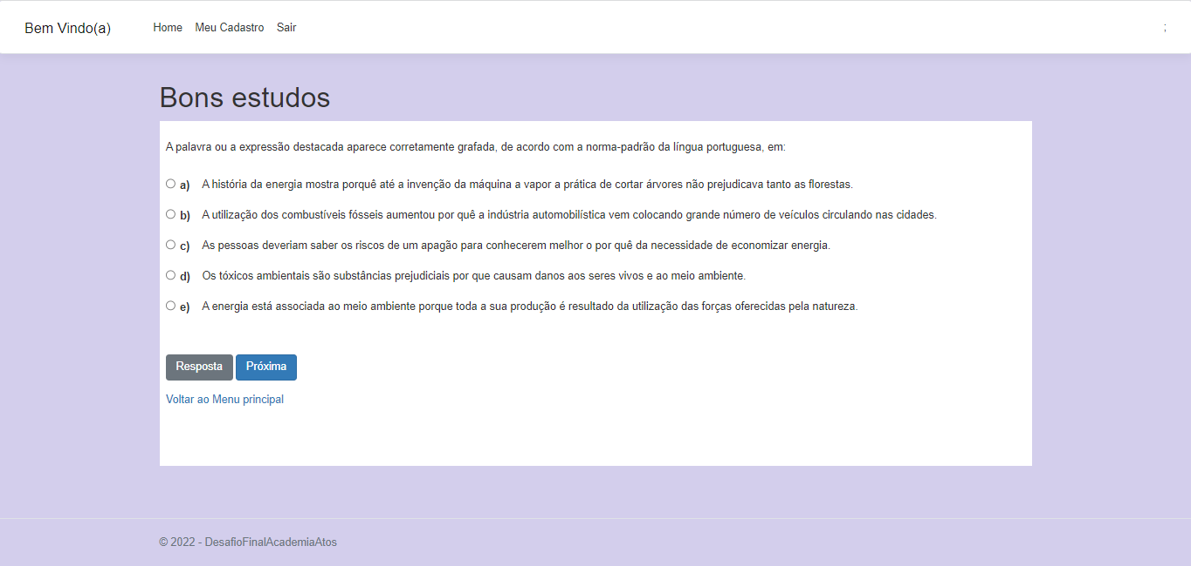
Começar Teste

Slide 15
Obrigada!
Desafio Final – Academia Atos Turma .NET - 1º Semestre de 2022

